Slide 1
Learning TSP Requires Rethinking Generalization
최우진
2021/10/29
Notes:
https://arxiv.org/abs/2006.07054
Reference: https://snap-stanford.github.io/cs224w-notes/machine-learning-with-networks/graph-neural-networks
https://www.youtube.com/watch?v=IL-EfHR7gJE
https://github.com/chaitjo/learning-tsp
Reference
- http://web.stanford.edu/class/cs224w/

Slide 2
0. Abstract
조합 최적화 문제(TSP)에 대한 end-to-end 신경망 학습은 수백 개의 노드를 넘어서는 다루기 어렵고 비효율적이다.
머신러닝 방법은 작은 사이즈의 데이터 셋에서 classical solver와 성능이 비슷하지만, 학습된 정책을 더 큰 규모의 데이터 셋에 적용할 수는 없다.
이 논문은 대규모 TSP를 해결하기 위한 전이 학습을 활용하여, 학습에서 볼 수 있는 것보다 더 큰 인스턴스에 대한 일반화를 촉진하는 방법을 제시한다.

Slide 3
1. Introduction
NP-hard 조합 문제(예: 2D 유클리드 TSP)는 최적의 해를 찾기 어렵다.
OR Solver - 예: Concorde TSP solver - 시간이 오래 걸리고, 특정한 문제의 해결책만 제공 - 이러한 해결책을 만들기 위해 상당한 시간과 해당 분야의 전문지식이 필요
기계학습에서는 조합문제를 직접 해결하는 일반적인 학습 알고리즘을 개발하고자 한다.
End-to-end 방법은 매우 작은 데이터셋(최대 수백 개의 노드)에서 OR Solver와 비슷한 성능
Notes:
OR Solver(Google Optimization problem)

Slide 4
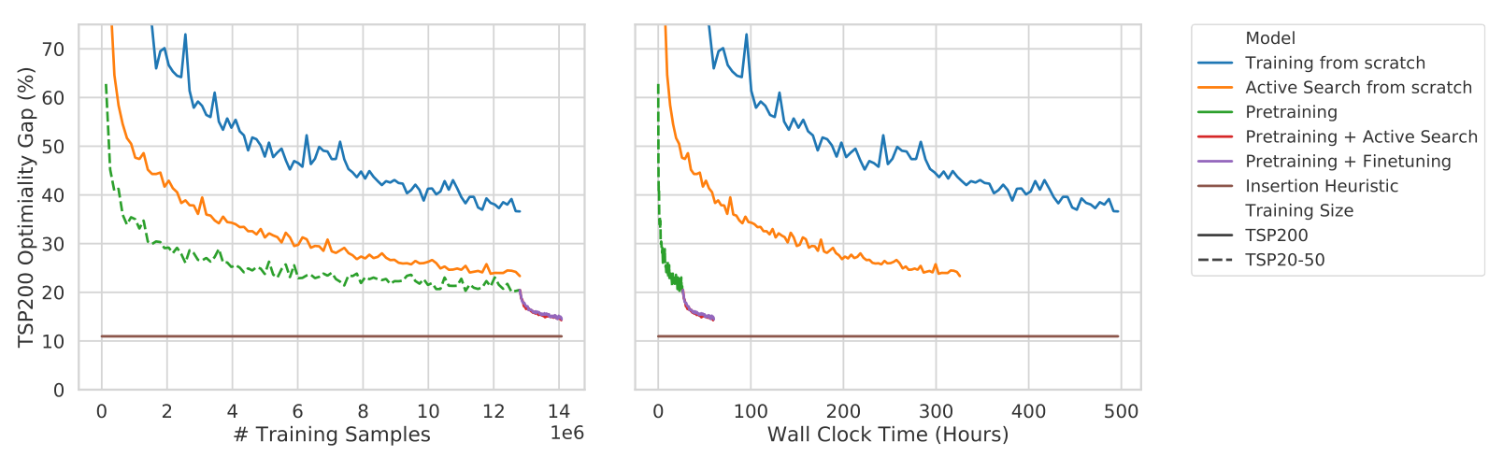
1.1. Motivation
대규모 그래프에 대한 최신 모델의 학습시간이 오래 걸린다.
간단한 삽입 휴리스틱 알고리즘보다 성능이 좋지 못한다.
매우 작은 TSP로부터 효율적으로 학습하고 학습된 정책을 zero-shot 방식 또는 빠른 fine-tuning을 통해 규모가 더 큰 그래프로 전송
Notes:
그래프 y축(TSP200을 실제 결과와 차이를 비율로 나타낸 값)
왼쪽 x축(학습 데이터 수) => 샘플의 효율성
오른쪽 x축(wall clock time, 벽시계시간, 학습시간)
From Scrath: 아무런 사전준비 없이, 맨 처음부터
아래 갈색선 -> 삽입 휴리스틱
Active saerch: 레이블이 없는 많은 후보 풀에서 긍정적인 점을 식별하는 것이 목표인 active learning의 특정한 실현이다.

Slide 5
1.2. Contributions
규모 불변 TSP Solver의 end-to-end 학습 - 평가 방법 수정: 고정 or 사소하게 작은 TSP 크기에 대한 성능 측정하지 않는다. - GNN 집계 함수와 정규화 일반화 성능 개선 - 자기 회귀 디코딩: 일반화를 개선하는 순차 귀납적 편향을 사용하지만, 추론 시간이 길다. - 지도 학습은 사후 검색에 적합 - 강화 학습은 정답 데이터에 의존하지 않기 때문에 더 많은 연산을 통해 더 확장이 가능하여 일반화에 좋다.
Notes:
큰 데이터셋에서 일반화를 해야 하기 때문에, 고정되거나 작은 데이터 셋에서 성능 측정을 하지 않는다.
GNN 집계 함수와 정규화 함수의 일반화 성능을 개선하고
자기 회귀 디코딩을 통해 일반화를 개선한다.
- 귀납적 편향: 학습 시에는 만나보지 않았던 상황에 대하여 정확한 예측을 하기 위해 사용하는 추가적인 가정
4. 지도학습은 사후 검색에 적합하지만, 강화학습은 레이블 된 정답 데이터에 의존하지 않기 때문에, 더 많은 연산을 할 수 있도록 더 확장이 가능하여 일반화에 좋은 성능을 보인다.
https://m.blog.naver.com/PostView.naver?isHttpsRedirect=true&blogId=victoria1590&logNo=220463611454

Slide 6
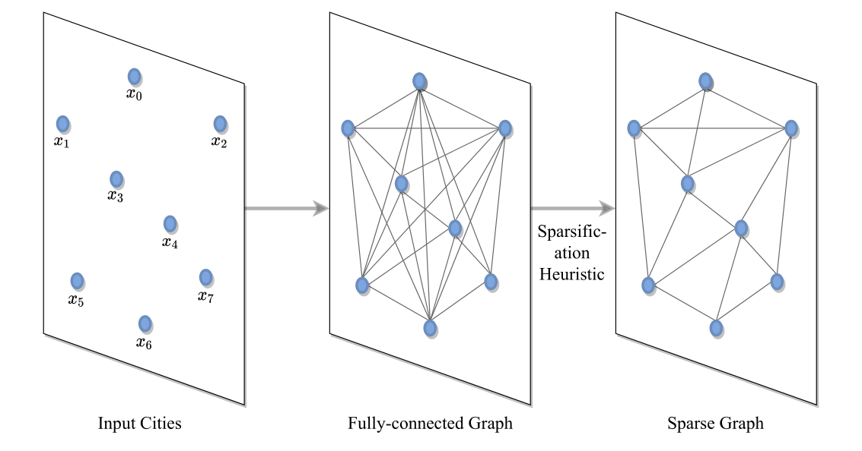
3. Neural Combinatorial Optimization Pipeline
많은 NP-hard 문제는 매우 구조화된 특성 때문에, 그래프에 대한 순차적 의사 결정 작업으로 공식화가 가능하다. 1. 문제 정의 - 입력을 완전 연결 그래프로 변환 - 완전 연결 그래프를 희소 그래프로 변환
Notes:
논문에서 핵심적인 부분
많은 np-hard 문제가 있지만 이 논문은 tsp를 예를 들어서 설명하고 있다
먼저, 문제를 정의하는 부분입니다

Slide 7
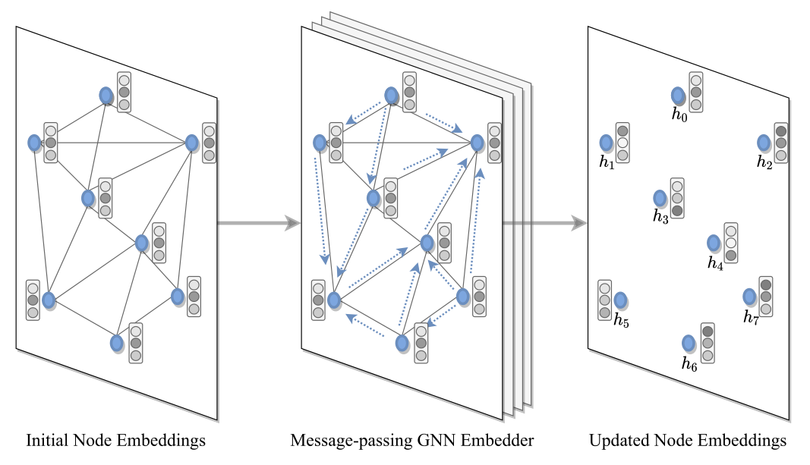
3. Neural Combinatorial Optimization Pipeline
2. 그래프 임베딩 - 노드 임베딩 초기화 - 주변에 대한 관계를 임베딩에 업데이트

Slide 8
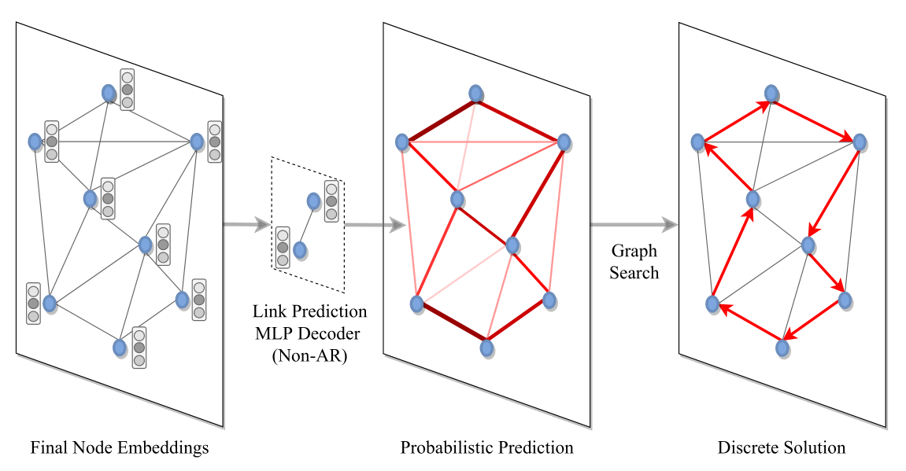
3. Neural Combinatorial Optimization Pipeline
3. 솔루션 디코딩 & 탐색 - 노드 임베딩의 값을 통해 해당 링크(edge)가 TSP 투어에 속하는 지에 대한 확률 계산 - 계산된 확률을 통해 edge 선택

Slide 9
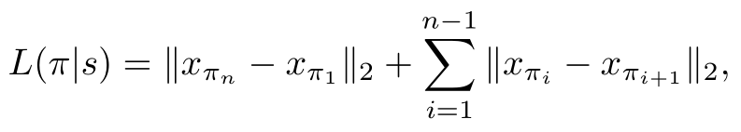
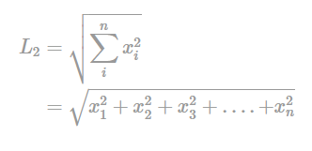
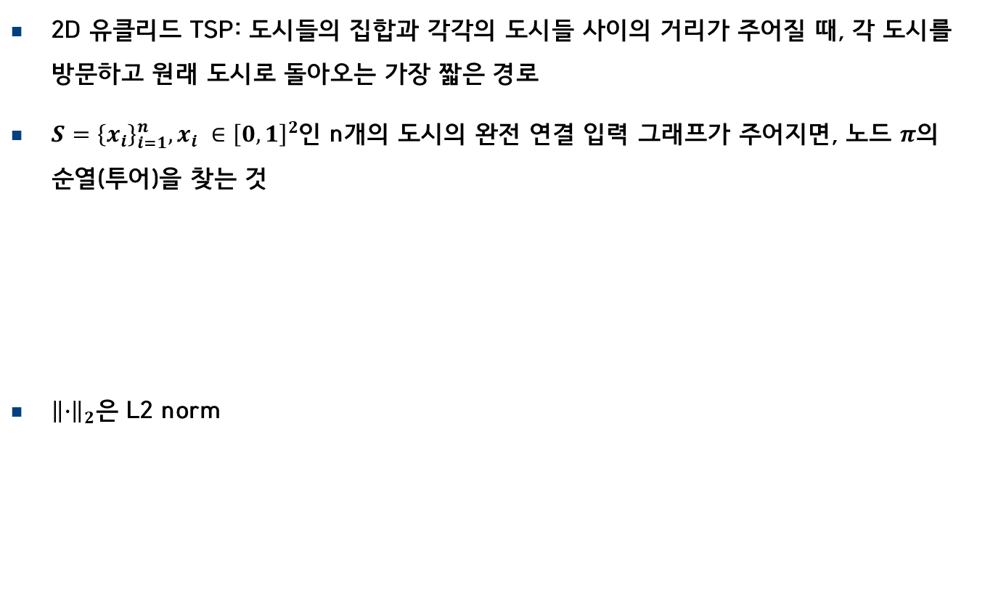
3.1. Problem Definition
2D 유클리드 TSP: 도시들의 집합과 각각의 도시들 사이의 거리가 주어질 때, 각 도시를 방문하고 원래 도시로 돌아오는 가장 짧은 경로
$S={\left\{x_{i}\right\}}_{i=1}^{n}, x_{i} ∈{\left[0,1\right]}^{2}$인 n개의 도시의 완전 연결 입력 그래프가 주어지면, 노드 $π$의 순열(투어)을 찾는 것
${\left\|∙\right\|}_{2}$은 L2 norm
그림 출처: http://taewan.kim/post/norm/
Notes:
1. 문제 정의 부분

Slide 10
3.1. Problem Definition
Graph Sparsification
보통 TSP는 완전 연결 그래프로 정의된다.
K-nearest neighbor 방법으로 그래프를 희소화하여 학습 속도 개선
Notes:
1. 문제 정의 부분
그래프 희소화를 통해 ‘완전 연결 그래프’보다 ‘희소 그래프‘가 계산량이 적어지기 때문에 학습 속도가 빨라진다

Slide 11
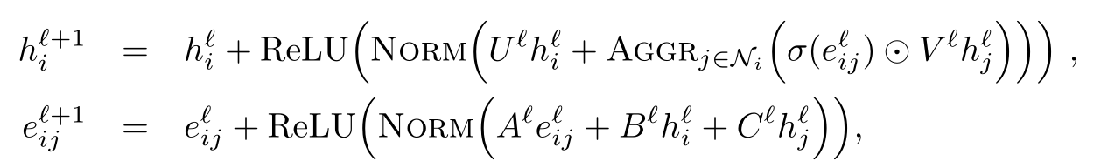
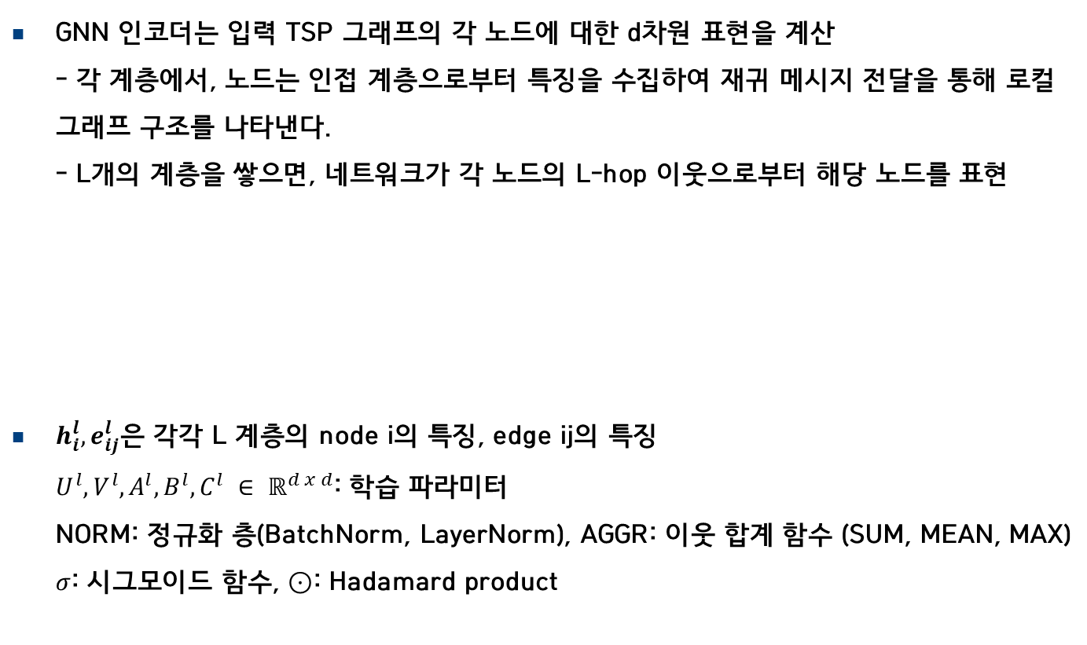
3.2. Graph Embedding
GNN 인코더는 입력 TSP 그래프의 각 노드에 대한 d차원 표현을 계산 - 각 계층에서, 노드는 인접 계층으로부터 특징을 수집하여 재귀 메시지 전달을 통해 로컬 그래프 구조를 나타낸다. - L개의 계층을 쌓으면, 네트워크가 각 노드의 L-hop 이웃으로부터 해당 노드를 표현
$h_{i}^{l}, e_{ij}^{l}$은 각각 L 계층의 node i의 특징, edge ij의 특징 $U^{l}, V^{l}, A^{l}, B^{l}, C^{l} ∈ ℝ^{d x d}$: 학습 파라미터 NORM: 정규화 층(BatchNorm, LayerNorm), AGGR: 이웃 합계 함수 (SUM, MEAN, MAX) $σ$: 시그모이드 함수, $⊙$: Hadamard product
Notes:
2. 그래프 임베딩
각 노드를 d차원의 벡터로 표현하고자 한다.
먼저, 각 노드를 d차원의 벡터로 초기화를 하고
각 계층에서 ~
만약 L개의 계층을 쌓으면, 네트워크의 각 노드는 주변에 L 옆에 있는 이웃의 정보를 가지고 해당 노드의 벡터를 업데이트 한다
Hadamard product: 같은 크기의 두 행렬의 각 성분을 곱하는 연산
https://ko.wikipedia.org/wiki/%EC%95%84%EB%8B%A4%EB%A7%88%EB%A5%B4_%EA%B3%B1

Slide 12
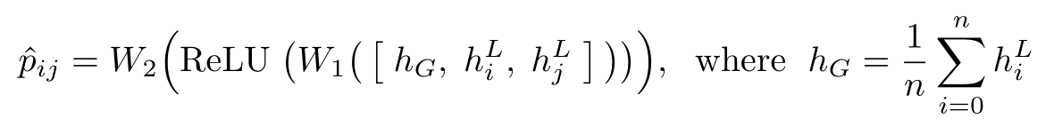
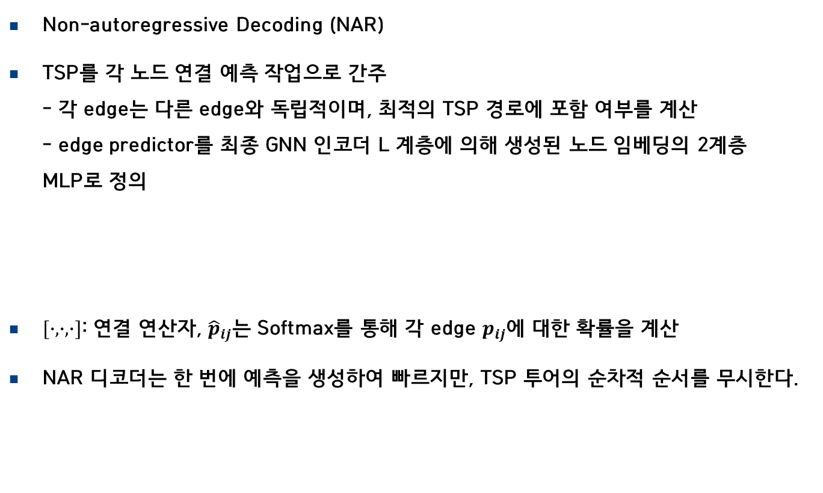
3.3. Solution Decoding
Non-autoregressive Decoding (NAR)
TSP를 각 노드 연결 예측 작업으로 간주 - 각 edge는 다른 edge와 독립적이며, 최적의 TSP 경로에 포함 여부를 계산 - edge predictor를 최종 GNN 인코더 L 계층에 의해 생성된 노드 임베딩의 2계층 MLP로 정의
$[∙,∙,∙]$: 연결 연산자, ${\hat{p}}_{ij}$는 Softmax를 통해 각 edge $p_{ij}$에 대한 확률을 계산
NAR 디코더는 한 번에 예측을 생성하여 빠르지만, TSP 투어의 순차적 순서를 무시한다.
Notes:
3. 솔루션 디코딩 & 탐색
앞에서 설명을 드린 그래프 임베딩이 끝나고 각 edge들이 결과에 포함될 지에 대한 계산을 진행하는 과정이다.
각 edge들이 결과에 포함될 지에 대한 계산 방법은 2가지가 있습니다.
첫번째 방법인 NAR은 아래와 같이 진행된다.
~~
P_ij는 edge_ij가 결과에 포함될지에 대한 확률이다.
h_G는 L계층의 모든 노드의 평균에 대한 임베딩 값이고, h_i^L은 L계층의 node i번째의 임베딩 값이고, h_j^L은 L계층의 node j번째 임베딩 값이다.
~~

Slide 13
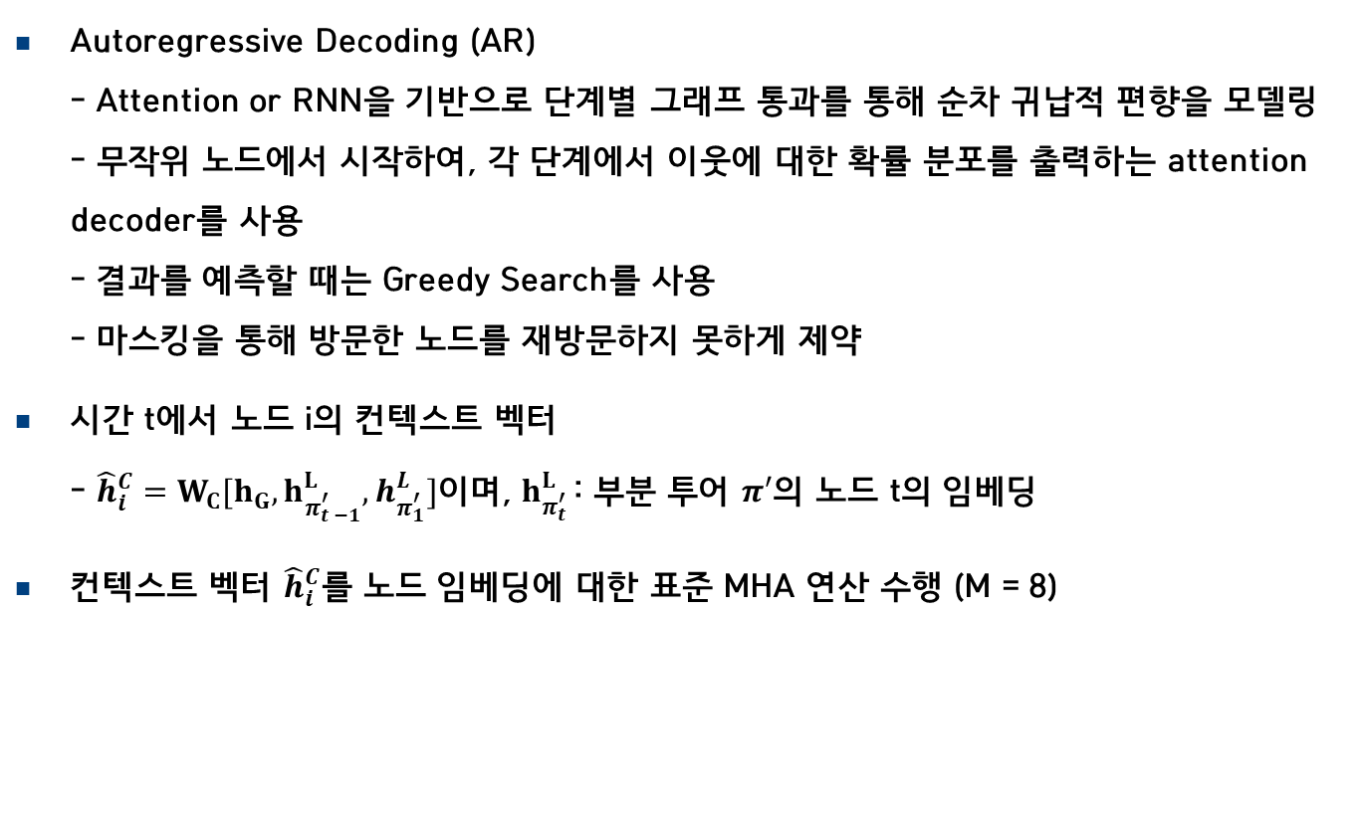
3.3. Solution Decoding
Autoregressive Decoding (AR) - Attention or RNN을 기반으로 단계별 그래프 통과를 통해 순차 귀납적 편향을 모델링 - 무작위 노드에서 시작하여, 각 단계에서 이웃에 대한 확률 분포를 출력하는 attention decoder를 사용 - 결과를 예측할 때는 Greedy Search를 사용 - 마스킹을 통해 방문한 노드를 재방문하지 못하게 제약
시간 t에서 노드 i의 컨텍스트 벡터 - ${\hat{h}}_{i}^{C}=W_{C}[h_{G}, h_{π_{t −1}^{′}}^{L}, h_{π_{1}^{′}}^{L}]$이며, $h_{π_{t }^{′}}^{L}$: 부분 투어 $π′$의 노드 t의 임베딩
컨텍스트 벡터 ${\hat{h}}_{i}^{C}$를 노드 임베딩에 대한 표준 MHA 연산 수행 (M = 8)
Notes:
3. 솔루션 디코딩 & 탐색
두번째 방법은 AR 방법이다. 자기 회귀 디코딩 방법이다.
귀납적 편향: 학습 시에는 만나보지 않았던 상황에 대하여 정확한 예측을 하기 위해 사용하는 추가적인 가정
h_G는 L계층의 모든 노드의 평균에 대한 임베딩 값이고, h_\pi’_t-1은 L계층의 부분 투어 \pi’의 마지막 임베딩값

Slide 14
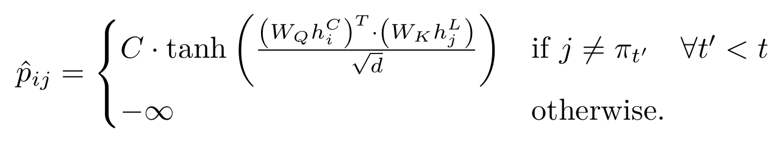
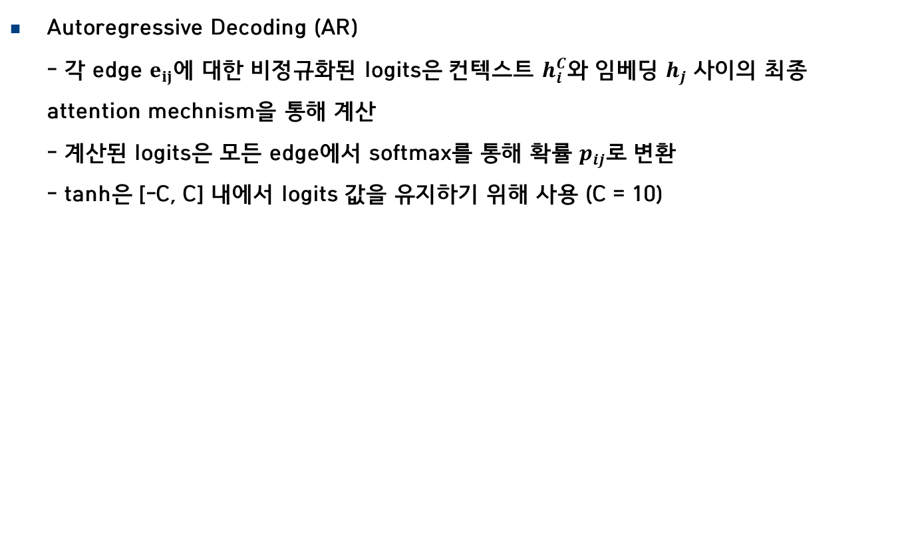
3.3. Solution Decoding
Autoregressive Decoding (AR) - 각 edge $e_{ij}$에 대한 비정규화된 logits은 컨텍스트 $h_{i}^{C}$와 임베딩 $h_{j}$ 사이의 최종 attention mechnism을 통해 계산 - 계산된 logits은 모든 edge에서 softmax를 통해 확률 $p_{ij}$로 변환 - tanh은 [-C, C] 내에서 logits 값을 유지하기 위해 사용 (C = 10)
Notes:
3. 솔루션 디코딩 & 탐색
Edge_ij의 확률을 계산하기 위해 앞에서 계산한 컨텍스트 h_i와 임베딩 h_j를 계산을 통해 구한다.
이렇게 해서 구하는 방식이 attention meashanism

Slide 15
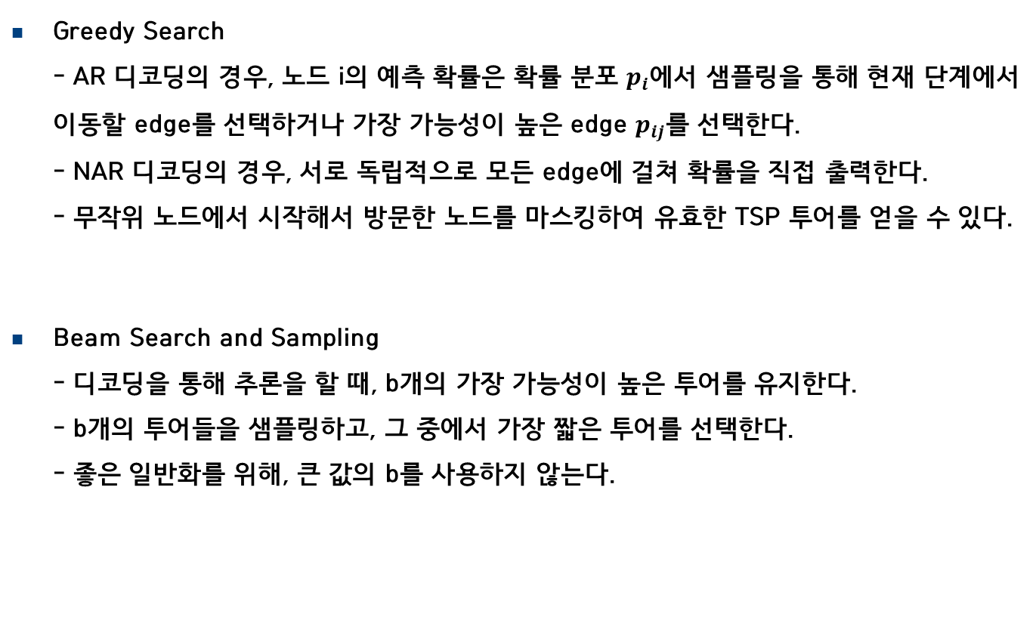
3.4. Solution Search
Greedy Search - AR 디코딩의 경우, 노드 i의 예측 확률은 확률 분포 $p_{i}$에서 샘플링을 통해 현재 단계에서 이동할 edge를 선택하거나 가장 가능성이 높은 edge $p_{ij}$를 선택한다. - NAR 디코딩의 경우, 서로 독립적으로 모든 edge에 걸쳐 확률을 직접 출력한다. - 무작위 노드에서 시작해서 방문한 노드를 마스킹하여 유효한 TSP 투어를 얻을 수 있다.
Beam Search and Sampling - 디코딩을 통해 추론을 할 때, b개의 가장 가능성이 높은 투어를 유지한다. - b개의 투어들을 샘플링하고, 그 중에서 가장 짧은 투어를 선택한다. - 좋은 일반화를 위해, 큰 값의 b를 사용하지 않는다.
Notes:
3. 솔루션 디코딩 & ‘탐색’
Greedy search는 매번 제일 최적이라고 생각하는 값을 추출하는 탐색 방법으로 해당 순간에는 최적이라고 보이지만,
전체적으로는 최적의 값이 나오지 않을 수 있는 방법입니다.
Beam Search는 디코딩 ~~
Sampling은 b개의 투어들을 샘플링 ~~
Beam Search나 Sampling의 b값을 크게 하면 정확도는 올라가지만, 추론 속도가 느려진다.
또한, 엔지니어가 추가적으로 제약을 주는 것이기 때문에, 큰 b값을 사용하면 일반화 성능이 낮아진다.

Slide 16
4. Experiments
4.1. Controlled Experiment Setup
1. 작은 문제 인스턴스(TSP20-50)에서 효율적으로 학습 - 수억 개의 훈련 샘플과 모델 매개 변수 없이 사소하게 작은 TSP 학습
2. 학습하기 어려운 큰 인스턴스(TSP200)를 포함하여 더 넓은 범위의 크기로 일반화 - 훈련에서 볼 수 있는 것보다 더 작고 더 큰 사례에 잘 일반화
3. ‘좋은‘ 일반화 정량화 - 간단하고 학습되지 않은 furthest insertion heuristic baseline을 통해 모델 평가
Notes:
4. 실험

Slide 17
4.1. Controlled Experiment Setup
Training Datasets - 가변 TSP20-50 그래프를 통해 모델 학습 - 고정 그래프 크기 TSP20, 50, 100에 대해서 비교 모델 학습
Supervised Learning vs. Reinforcement Learning - 공통: batch size: 128, learning rate: 1e-4 - 128만 개의 TSP 샘플 (Concorde Solver 사용), Adam optimizer - 12.8만 개의 TSP 샘플 (랜덤 생성), Epoch: 100
Notes:
지도학습의 샘플을 Concorde(콩코드) solver을 사용하여 128만개의 샘플에 대한 정답 데이터를 만들었고 학습은 10epoch을 진행
또한, 강화학습의 경우 랜덤 생성으로 12.8만 개의 샘플을 생성하여 하는 학습을 100 epoch만큼 진행하였다.

Slide 18
4.1. Controlled Experiment Setup
Model Hyperparameters
AR 디코더가 있는 모델 vs. NAR 디코더가 있는 모델 - 공통: hidden dimension d = 128으로 설정, 약 350,000개의 훈련 매개 변수 생성 - 어텐션 디코더 헤드를 사용하는 GNN 인코더 계층을 3개 사용 - edge 예측기를 사용하는 GNN 인코더 계층을 4개 사용
대부분의 실험 - MAX aggregation, BatchNorm(배치 통계 사용)을 사용한 Graph ConvNet 인코더 사용 - AR 디코더 사용 - 학습 방식을 비교할 때를 제외하고 모든 모델은 지도학습으로 훈련
Notes:
BatchNorm은 훈련데이터로부터 학습하는 것이 아니라 통계적으로 평균과 분산을 계산해서 사용하는 방식을 이용하였다.

Slide 19
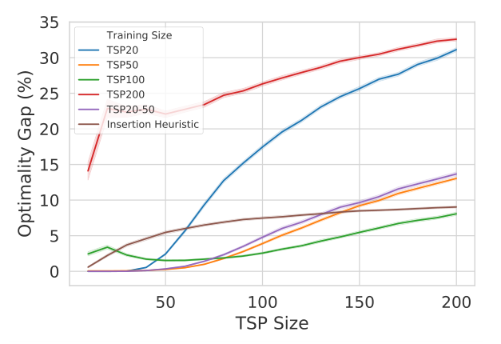
4.1. Controlled Experiment Setup
Evaluation
Test set - TSP10, 20, …, 200 각각 1,280개의 샘플로 구성 (총 25,600개)
평가 지표 - Concorde Solver와의 최적성 차이 = 최적의 투어 길이에 대한 예측 투어 길의 평균 백분율
예시
Notes:
빔 서치 = 128,

Slide 20
4.2. Does learning from variable graphs help generalization?
TSP20, 50, 100, 200, 20-50 완전 연결 그래프 동일한 모델 학습 - TSP20-50와 TSP50의 성능이 비슷하게 유지 - 작은 TSP20에서 학습은 큰 크기로 일반화할 수 없다. - TSP100은 쉽게 일반화 되지만, 학습시간이 길다. - 신속한 실험을 위해 TSP20-50에 대해 학습을 진행한다.
Notes:
일반화를 비교하는 그래프에 대한 설명입니다.
Tsp20-50은 tsp50의 성능이랑 비슷하게 유지된다.
작은 tsp20은 큰 크기에 대해서는 학습을 제대로 하지 못했다.
Tsp100은 쉽게 일반화가 되지만, 학습시간이 길다
Tsp200은

Slide 21
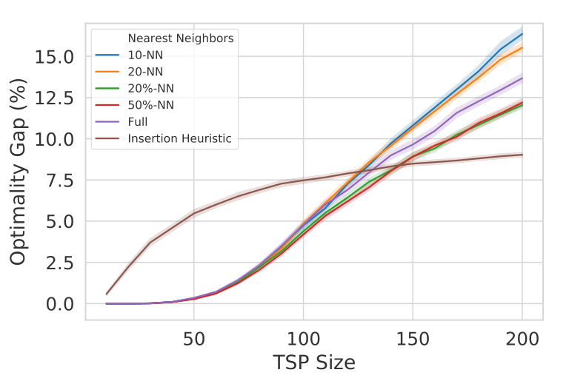
4.3.What is the best graph sparsification heuristic?
Graph sparsification 1. k-근접 이웃을 통해 TSPn의 각 노드를 연결하여 GNN 계층이 일정한 degree k로 고정 2. n x k%-근접 이웃을 통해 TSPn의 각 노드를 연결하여 일정한 graph diameter 고정
두 방법 모두 빠른 수렴을 하지만, 2번 방법이 더 나은 일반화 성능을 보인다. (k = 20)

Slide 22
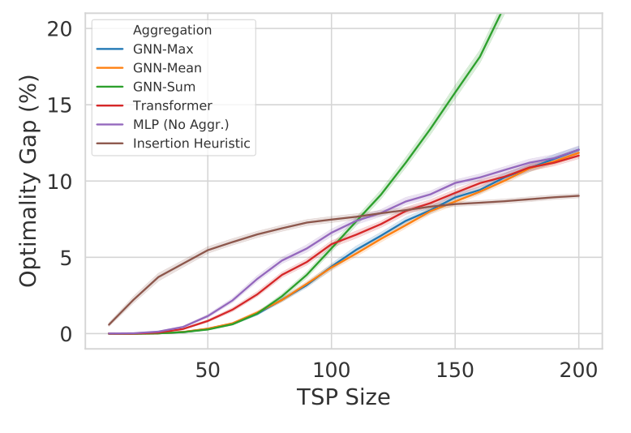
4.4.What is the relationship between GNN aggregation functions and normalization layer?
GNN aggregation functions - SUM 성능이 제일 좋지 못하고, 나머지는 MLP보다 성능이 약간 좋다. - MAX aggregator가 일반화에 좋은 성능을 보여서 추가 실험에 사용

Slide 23
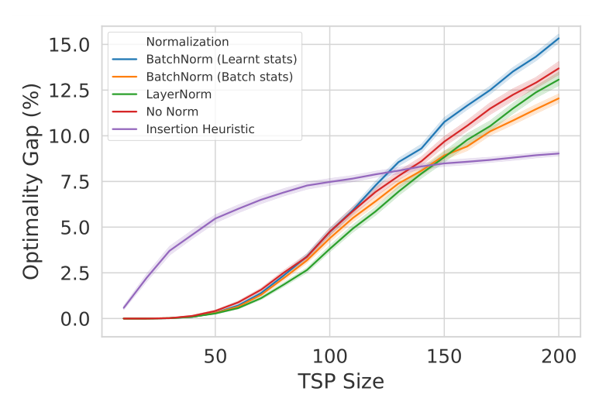
4.4.What is the relationship between GNN aggregation functions and normalization layer?
Normalization 1. 학습 데이터로부터 평균과 분산을 학습하는 표준 BatchNorm 2. 배치 통계량을 사용하는 BatchNorm (정규화가 제일 잘되어 추후 실험에 사용) 3. 임베딩 차원을 정규화하는 LayerNorm

Slide 24
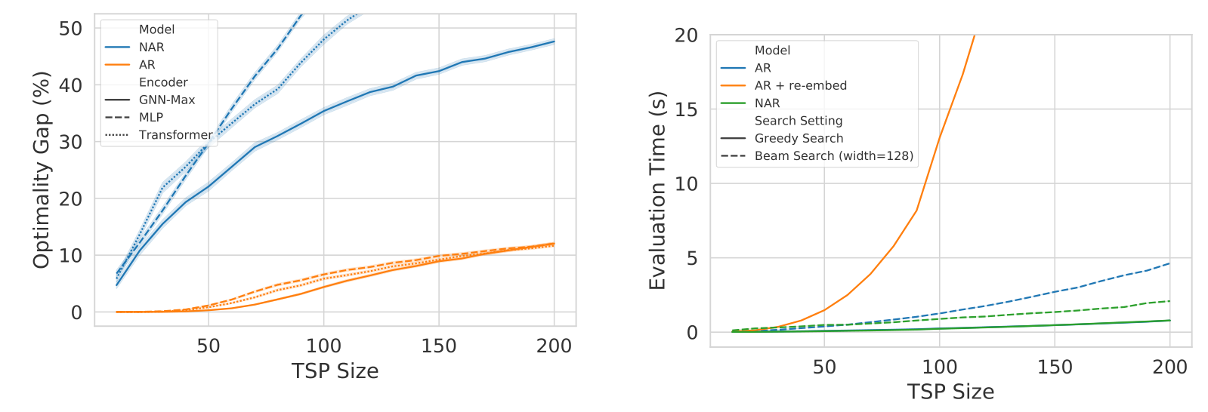
4.5.Which decoder has a better inductive bias for TSP?
AR decoder vs. NAR decoder - AR decoder가 NAR decoder보다 잘 훈련데이터를 적합 시킬 수 있다. - 그래프 정보가 없어도 순차 디코딩이 TSP에 더 좋은 성능을 보인다. - NAR decoder가 AR decoder보다 추론 속도가 빠르다.

Slide 25
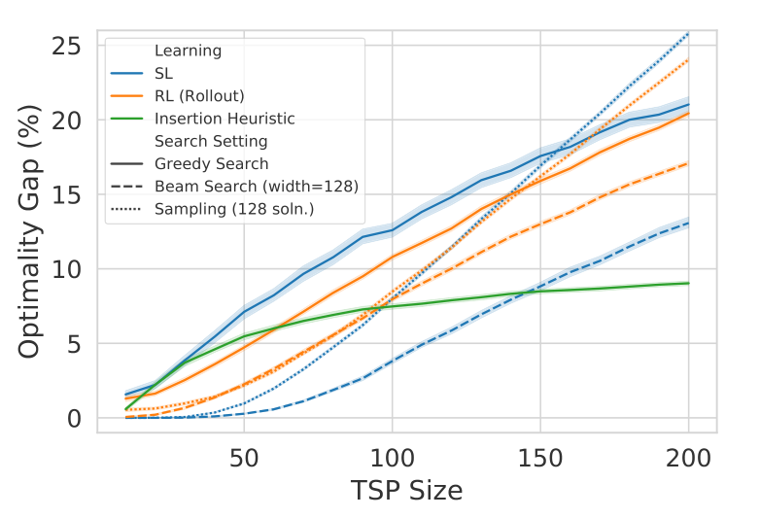
4.6. How does the learning paradigms impact the search phase?
Supervised Learning vs. Reinforcement Learning - RL 모델이 Greedy Search, Sampling에서 성능이 좋다. - SL 모델은 Beam Search에서 성능이 좋다.

Slide 26
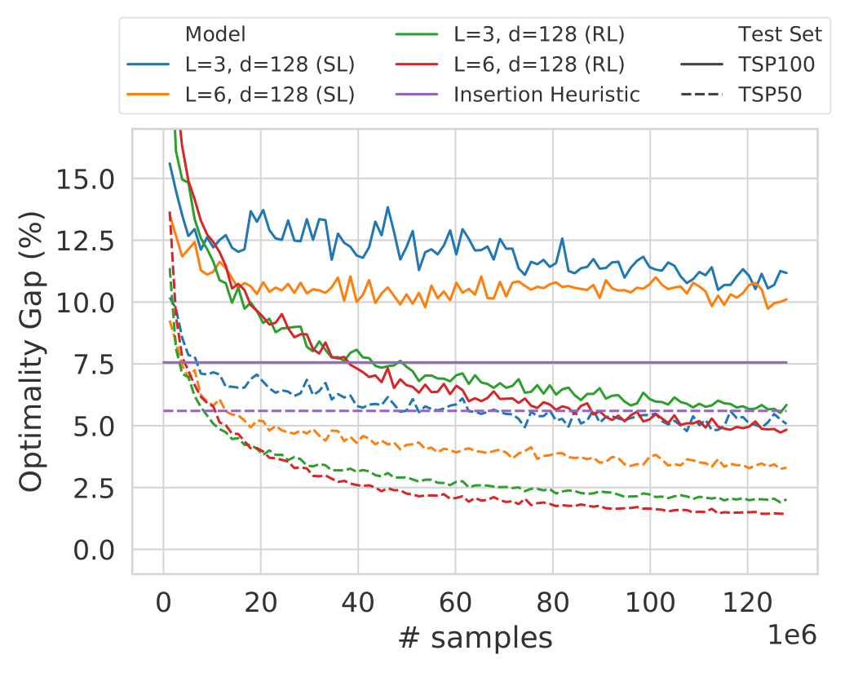
4.7. Which learning paradigm scales better?
학습 데이터 샘플의 수가 늘어날 수록 성능이 좋아진다.
TSP100에서 샘플수가 많아져도 SL은 변화가 없지만, RL은 지속적으로 성능이 개선된다.
따라서, RL 모델이 큰 TSP를 학습하기에 좋은 모델이다.
Notes:
점선: TSP 50 실선: TSP 100

Slide 27
5. Conclusion
TSP와 같은 조합 문제에 대한 학습 기반 모델은 작은 데이터 셋에 대해 좋은 결과를 보여주었지만, 큰 데이터 셋에 대한 훈련은 오래 걸리기 때문에 end-to-end 학습 방법을 사용하기 어렵다. - TSP에서 200개 노드를 초과하는 경우, 간단한 삽입 휴리스틱 방법을 능가할 수 없다.
작은 TSP에서 모델을 효율적으로 학습하고, 학습된 정책을 zero-shot 방식이나 fine-tuning을 통해 더 큰 그래프로 전송하는 모델을 통해 해결해보고자 한다.
Notes:
논문 저자가 TSP200을 초과하는 경우, end-to-end 방법의 학습 모델은 간단한 삽입 휴리스틱 방법의 성능을 능가할 수 없습니다.

Slide 28
Learning TSP Requires Rethinking Generalization
감사합니다

Slide 29
Content
Pre-Required
Graph Neural Network(GNN)
Travelling Salesman Problem(TSP)
Overview: Approach TSP Problem
Main Content
0. Abstract
Introduction
Neural Combinatorial Optimization Pipeline
Experiments
Conclusion

Slide 30
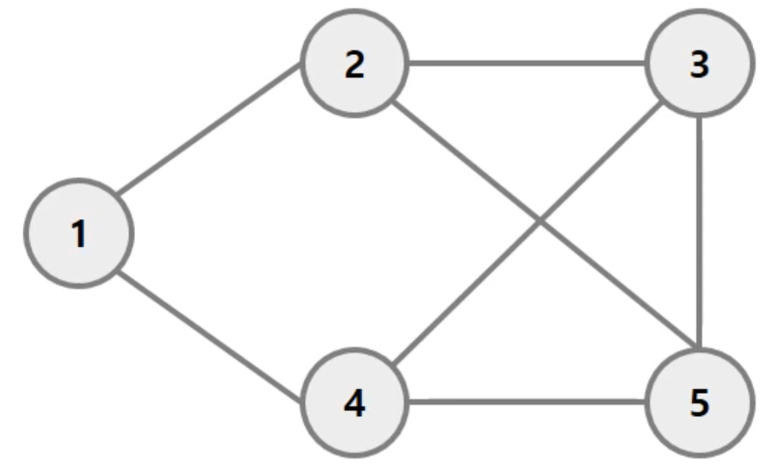
GNN: Graph Data Structure
Graph Data Structure
Graph 는 Node(=Vertex)와 Edge로 구성되어 있는 자료구조
Graph Data Structure가 다른 데이터 구조와 다른점은 Edge에도 정보가 담긴다는 점
각 노드 간의 상관관계나 상호작용관계를 표현한다는 점이 다른 데이터에서 살펴볼 수 없는 특이한 점
Node(= Vertex) : Represent elements of a systems
Edge : Releation or interaction between nodes
Graph Data

Slide 31
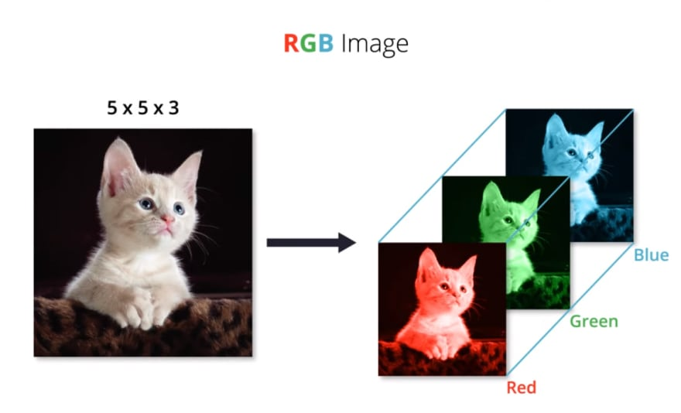
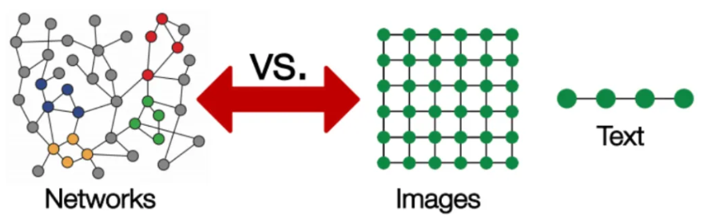
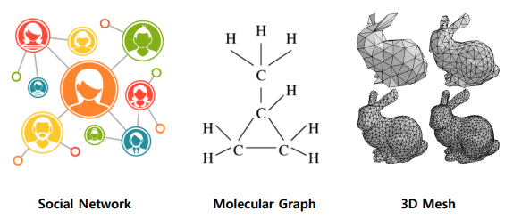
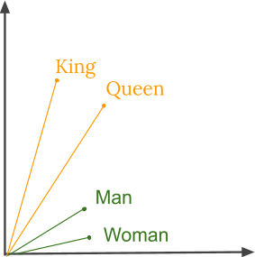
GNN: Graph Data Structure
Graph Data와 다른 Data 구조와의 차이점
Graph 데이터들은 노드간의 정보를 edge로 표현하기 때문에, Euclidean space를 표현할 수 없다는 것이 다른 데이터(이미지, 텍스트 등) 과의 큰 차별점
이미지의 경우 R,G,B 3개의 채널을 가진 3 x Width x height 꼴로 표현이 가능함
텍스트의 경우, 원래는 유클리드 공간은 아니지만 Embedding이나 onehot vector 를 통해서 유클리드 공간을 표현할 수 있음
Image data
Text data
Graph data

Slide 32
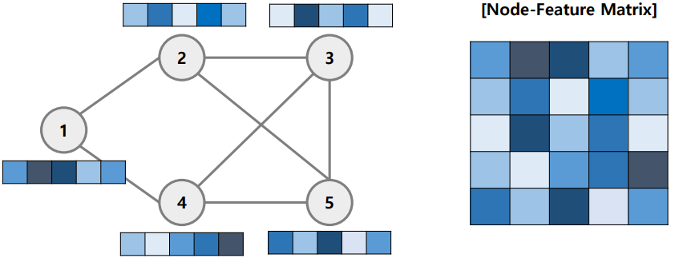
GNN: Node Feature
유클리드 공간을 표현못하는 그래프 데이터를 어떻게 Neural Network에 학습시킬 수 있을까?
Node Feature
Node에 관련된 Feature를 D dimension으로 표현할 때, N by D dimension matrix로 나타낼 수 있음

Slide 33
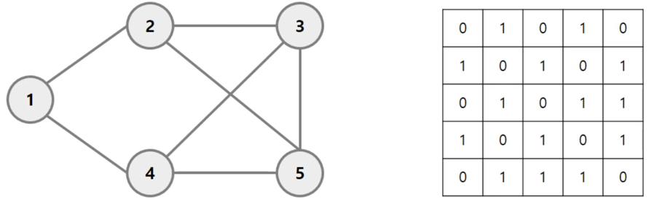
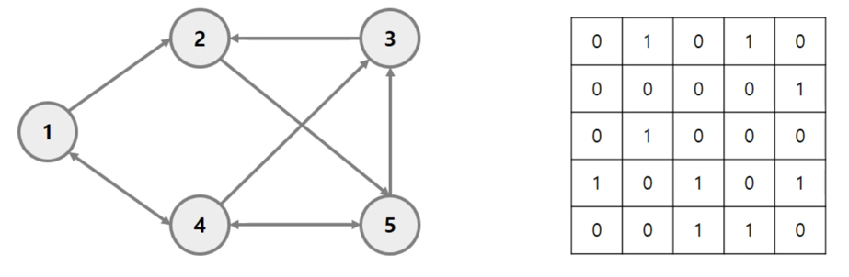
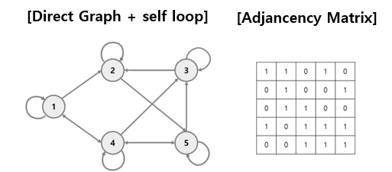
GNN: Edge Feature
2. Edge feature
Undirected Graph
N x N square Matrix
Symmetric
directed Graph
N x N square Matrix
Asymmetric
Directed Graph + Self loop
Adjacency matrix + Identity Matrix
[Undirect Graph]
[Adjancency Matrix]
[Direct Graph]
[Adjancency Matrix]

Slide 34
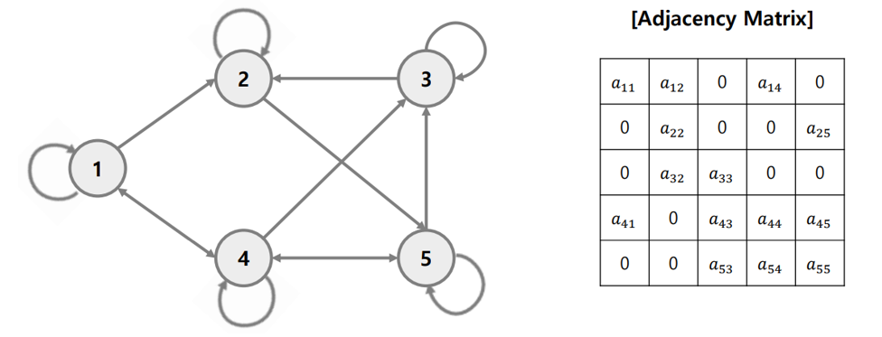
GNN: Edge Feature
weight directed graph
Edge에 Weight 정보가 담긴다면, 그 가중치로 Adjacency Matrix를 만들 수 있음

Slide 35
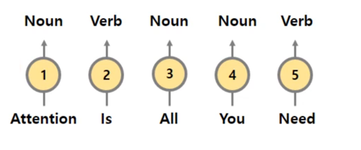
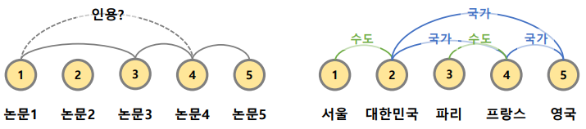
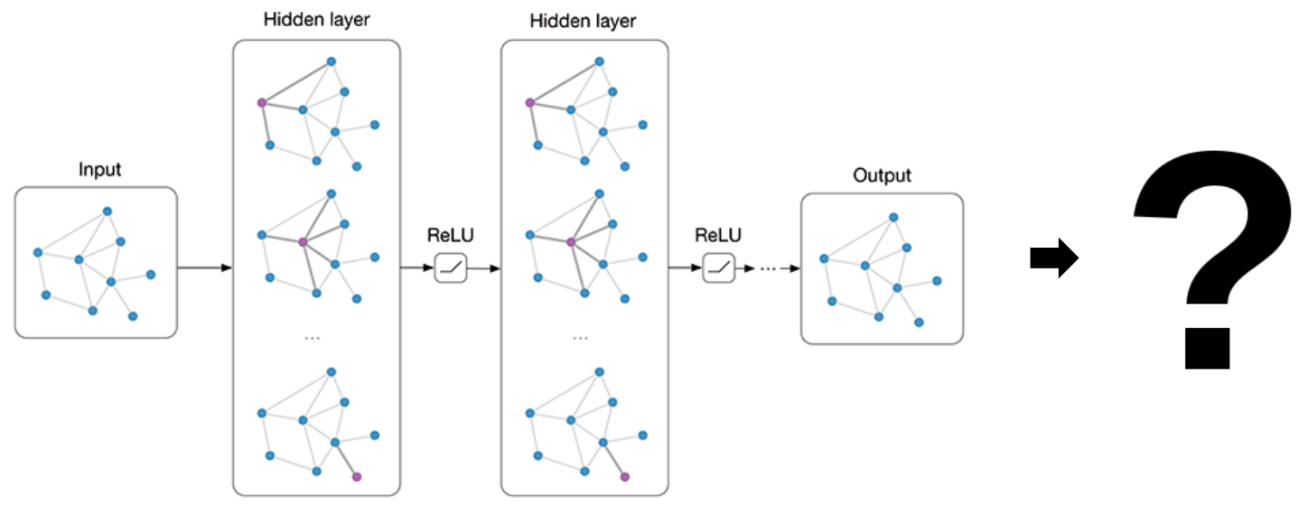
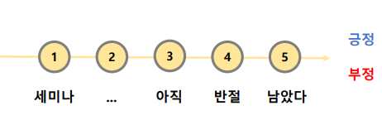
GNN: Level
GNN으로 할 수 있는 Task는 크게 3가지가 존재
1. Node Level
Node regression, Node Classification
ex) 어떤 문장이 들어왔을대, Node level에서는 각 단어의 품사를 분류하는 Task를 진행할 수 있음
2. Edge Level
ex) Node 분류하거나 관계를 구분짓는 Task를 진행
Graph Level
ex) Node와 Edge 정보로 조금더 큰 범위에서 classification을 진행할 수 있음

Slide 36
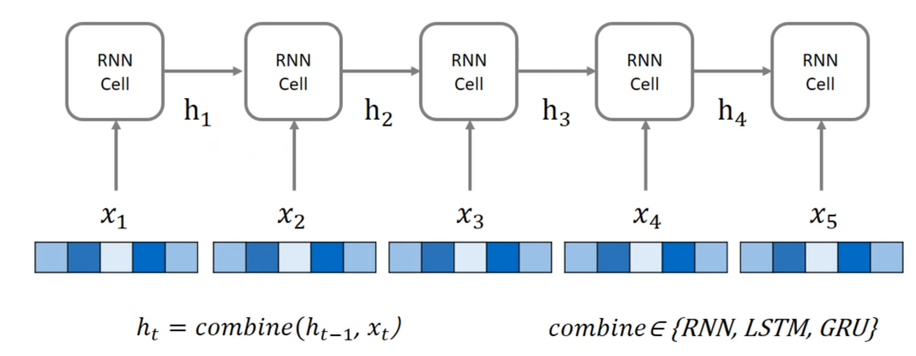
GNN: Learning Process
RNN의 학습 과정

Slide 37
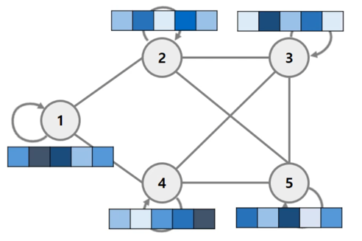
GNN: Learning Process
RNN과 GNN의 다른 학습 과정
그래프 데이터는 노드간의 순서가 없음
Node와 Edge가 어떻게 구성되는지에 따라, 그래프 구조가 매우 다양함
타겟 노드에 대해서, 이웃 노드의 개수가 상이함
그래프를 Encoding시 고려해야 하는 점
Edge 정보에 따라서 어떻게 정보를 보낼것인가?
RNN과 달리 time step에 대한 정보가 없기 때문에, 동시에 feature 정보를 보내야함
타겟 노드는 여러 개의 이웃노드로부터 feature 정보를 받음
RNN
Graph data

Slide 38
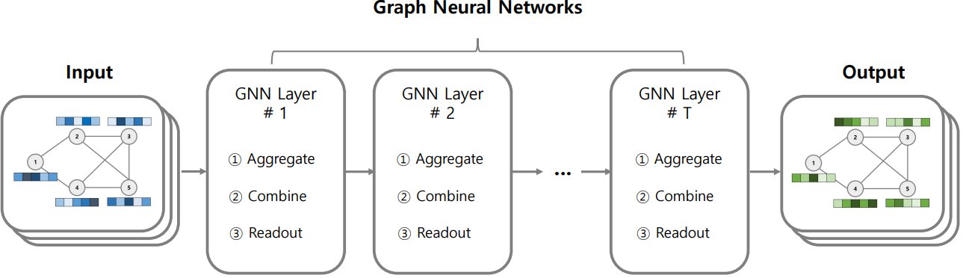
GNN: Learning Process
GNN Layer
Aggregate / Massage passing
Combine / Update
Readout

Slide 39
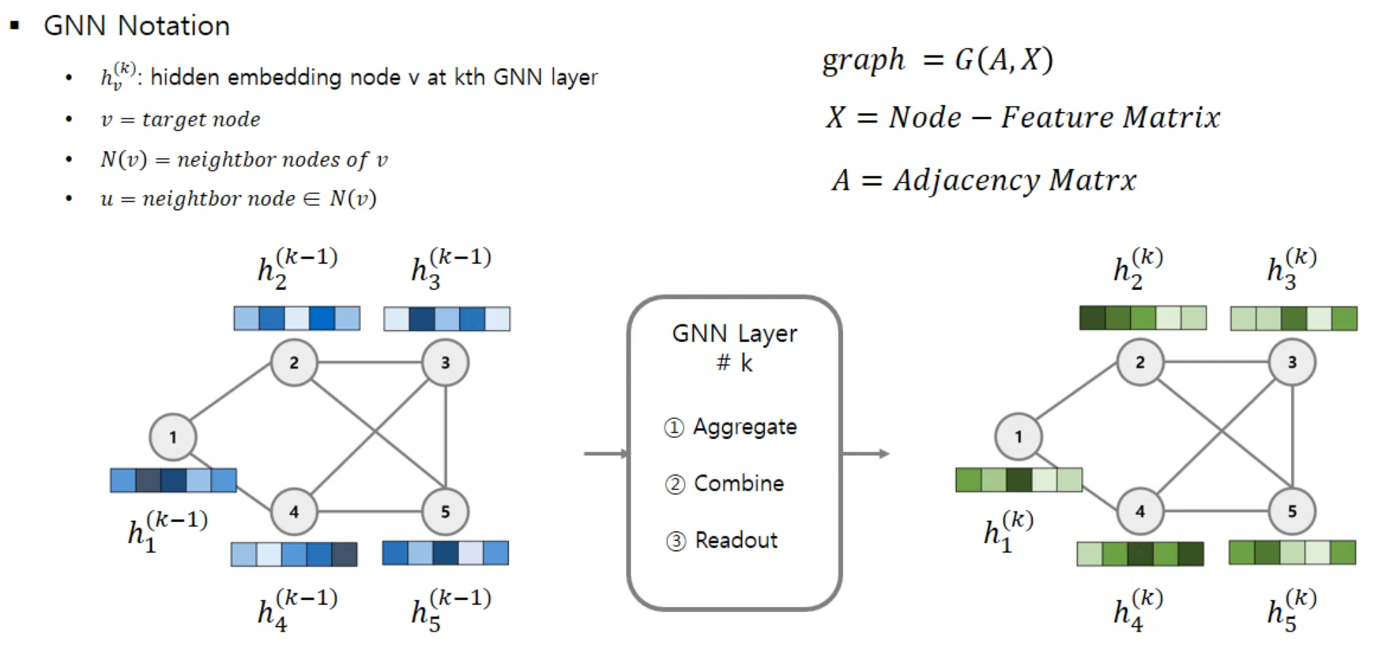
GNN: Notation

Slide 40
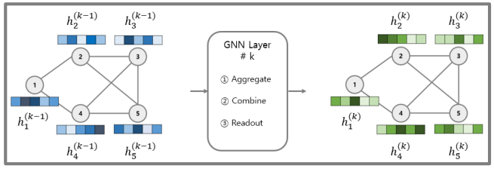
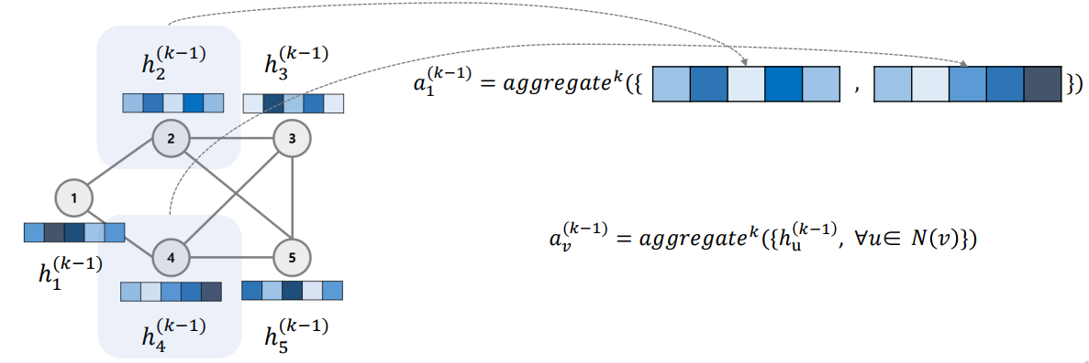
GNN: Aggregate
Aggregate
타겟 노드의 이웃 노드들의 k-1 시점의 hidden state를 결합하는 과정

Slide 41
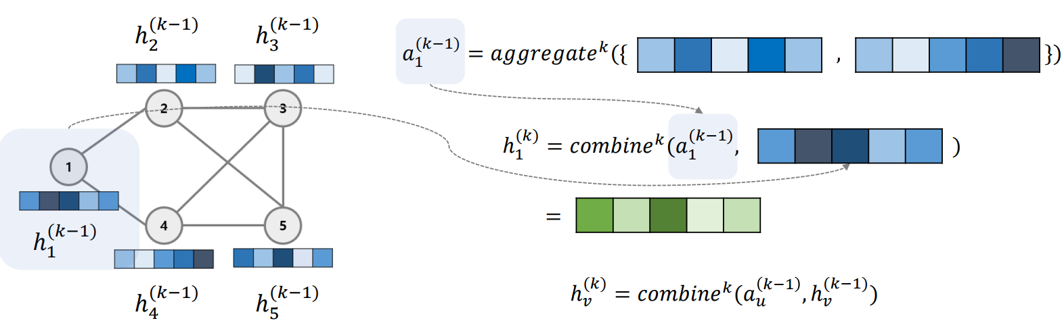
GNN: Combine
Combine
k-1 시점 타겟 노드의 hidden state와 aggregated information을 사용하여 k 시점의 target node의 hidden state를 update

Slide 42
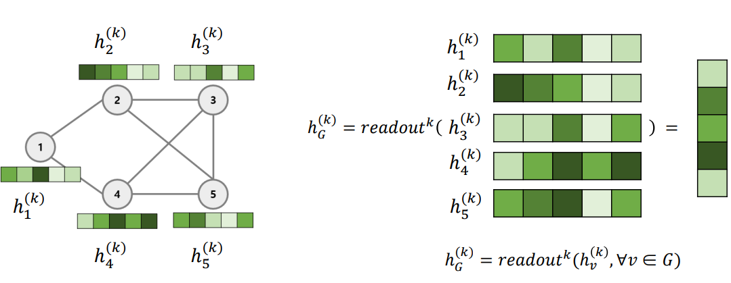
GNN: Readout
Readout
K 시점의 모든 Node들의 hidden state를 결합하여 graph의 hidden state 생성
주로 Graph level에서 classification 할 때 사용

Slide 43
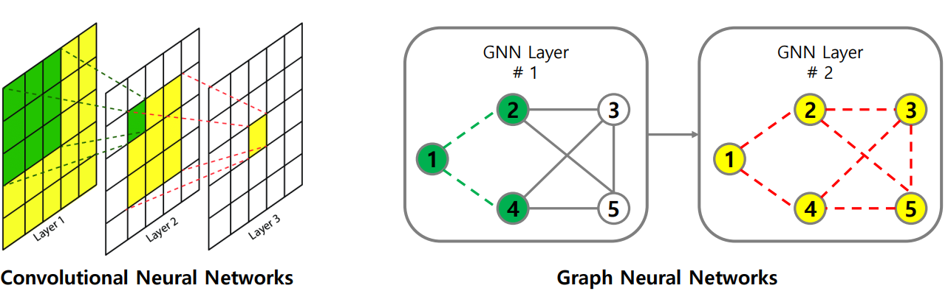
GNN: hop
Staking Layer
CNN: Increase the receptive filed
GNN: Increase hop of the graph

Slide 44
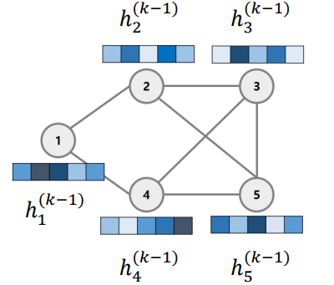
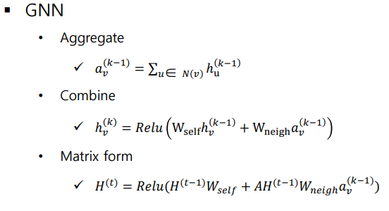
GNN: Aggregate, Combine Operator

Slide 45
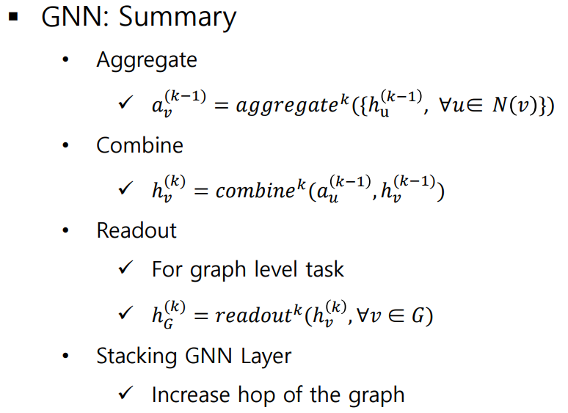
GNN: Summary

Slide 46
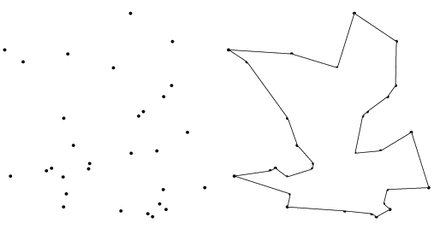
Travelling Salesman Problem (TSP)
Travelling Salesman Problem (TSP)
“도시의 개수와 각 도시 쌍 간의 거리들이 주어질 때, 모든 도시를 한 번씩 방문하고 여행을 시작한 원래 도시로 돌아올 수 있는 최단거리 경로(Shortest distance path)”
TSP 문제는 NP-HARD 문제로, N(도시 수)이 커지면 시간이 매우 오래걸림
현재까지도 다항시간내에 정확한 Solution을 구하는 것이 어렵기 때문에, 근사치를 구하는 알고리즘들이 많이 제안됨
TSP 문제를 포함해서 대부분의 NP-Hard 문제들은 딥러닝을 발전시키기 위한 벤치마크로 활용되고 있음
기존 학습 방식으로는 작은 크기의 문제를 풀었기 때문에, 큰 문제에서 일반화하기가 어려움
더 큰 문제를 풀기 위해서, Transfer learning 이용
해당 논문에서는 여러 NP-Hard 문제들을 큰 규모에 대해서 풀 수 있는 모델을 만드는 것이 목표!

Slide 47
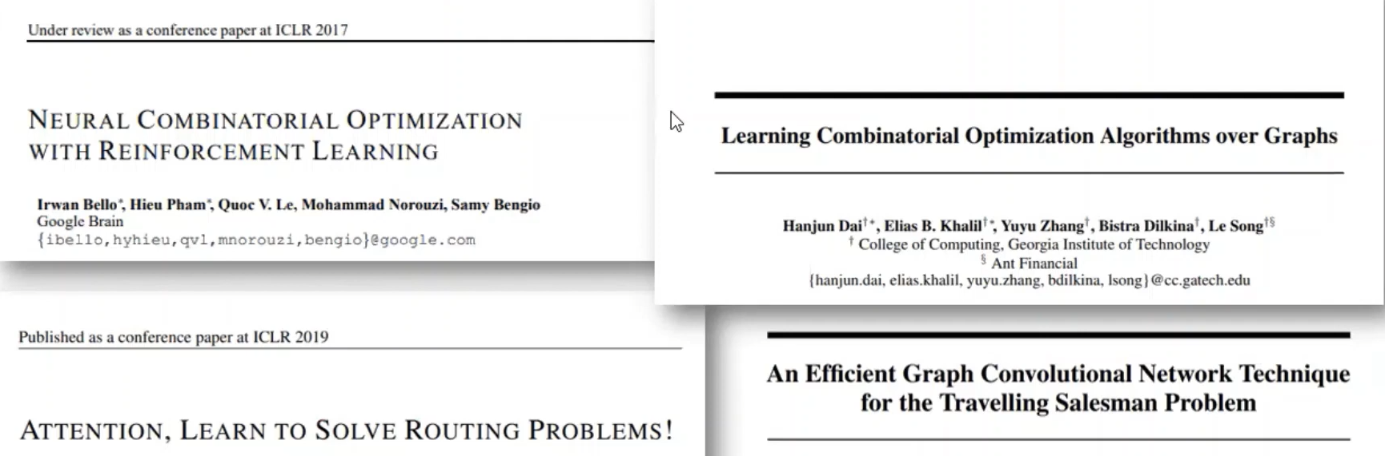

Approach TSP Problem
최근에는 아래와 같이 TSP문제에 대한 많은 연구가 진행되어 왔습니다.
하지만, 대부분 문제들이 고정된 수 또는 적은 수의 TSP 문제만 해결
대부분 논문에서는 50개 또는 100개 정도의 도시 수를 가지는 tsp문제를 풀고, average tour 길이를 측정하는 방식으로 진행
논문이 출판될 때마다, TSP문제를 더 잘푸는 좋은 성능의 아키텍처 모델이 등장
여기서 저자들은 Kool-etal-2018를 기반으로 decoding을 진행(Attention, learn to solve routing problems! )
현재 TSP 문제와 같이 NP-HARD문제 들에 대해서,
작은 크기의 문제가 아닌 실제 더 큰 문제(현실 세계)에 적용할 수 있는지에 대해서는 아직 연구가 많이 되지 않음

Slide 48

Approach TSP Problem
“현실 세계에 적용할 수 있도록, 노드(도시 수)를 매우 크게 했을때도 잘 풀 수 있을까?“
이를 위해서 2가지 실험을 진행
1. 단순하게 큰 데이터에 대해서 모델을 학습
매우 큰 규모의 TSP 문제에서는 학습시키도 어려울 뿐더러, Heuristic방법보다 좋지 않은 결과를 보이고 있음
이 논문은 500시간 이상 200개의 노드로 구성된 tsp문제를 1000만개 정도 학습했음
그러나 이렇게 학습을 해도, Insertion Heuristic 을 모델이 뛰어 넘을 수 없음
물론 데이터를 더 많이, 더 큰 모델을 학습시키면 되겠지만, 이런식의 접근 방식은 더 좋은 방향으로 확장시키기가 어려움

Slide 49

Approach TSP Problem
2. Transfer Learning을 이용해서 문제를 풀고자 접근
TSP20, TSP50 문제를 사전학습한 모델을 이용했을때, 학습시간도 짧고, 성능이 더 좋아진 이점이 있음
단순하게 TSP200문제를 학습시켰을때보다 학습시간, 난이도, 성능 모두 개선됨
여기서 알 수 있는 것은 작은 문제라도, 모델이 배울 수 있는 것이 많다라는 것을 의미함
위의 결과에서 볼 수 있다시피, 더 작은 문제에서 학습시킨 모델을 transfer learning 했을때, 성능의 이점이 있음

